Slide 1
การอ่านและวิเคราะห์ บทความวิชาการ
ปิติ ตรีสุกล

Slide 2
การสืบค้น
วารสารนานาชาติ
วารสารในประเทศ
แหล่งข้อมูล
Scifinder
Science direct
Google scholar
ฐานข้อมูลอื่น ๆ

Slide 3
สิ่งที่ได้จากฐานข้อมูล
ข้อมูลของเอกสารที่เกี่ยวข้องกับเรื่องที่สนใจ
ชื่อเรื่อง
ผู้แต่ง/ชื่อวารสาร/หนังสือ ปี ฯลฯ
เอกสารอื่นที่เกี่ยวข้อง (get cited, get citing)
บทคัดย่อ
บทความเต็ม
ผลงานอื่นที่อ้างอิงงานนี้
ผลงานอื่นที่ถูกงานนี้อ้างอิง

Slide 4
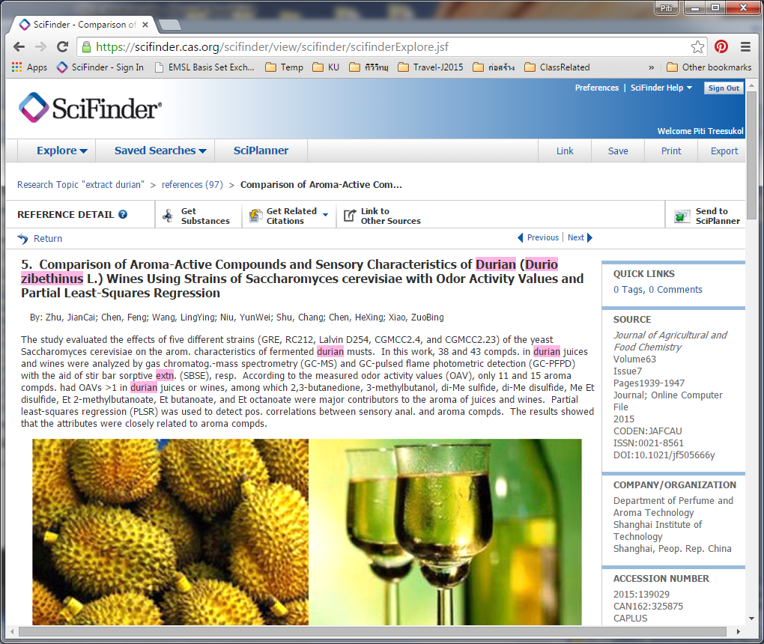
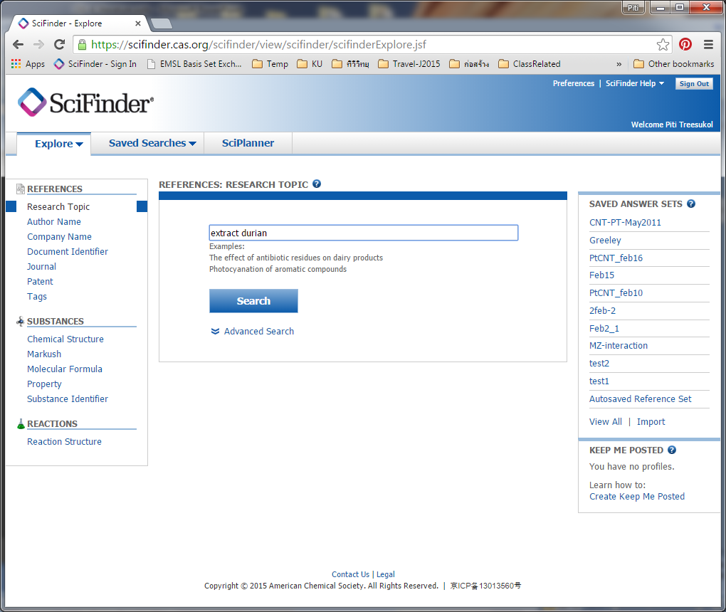
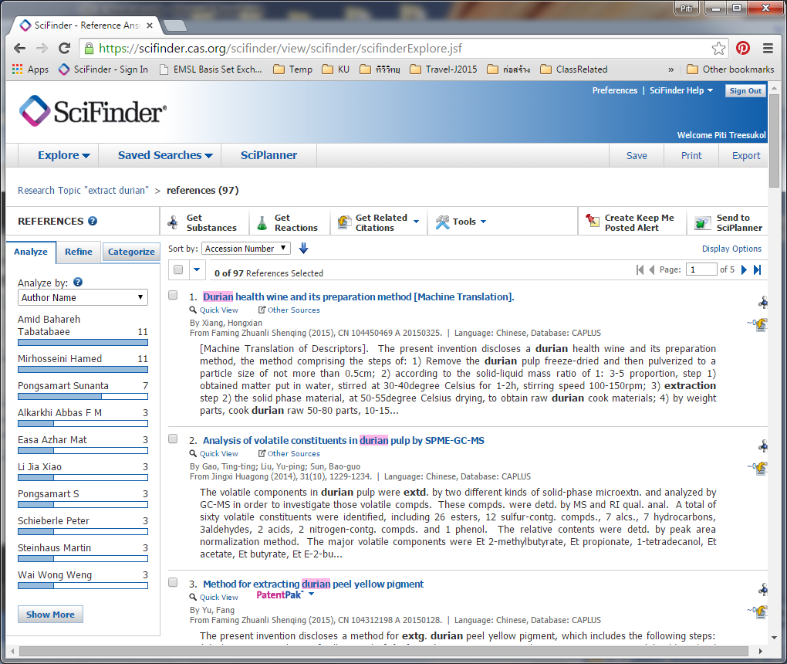
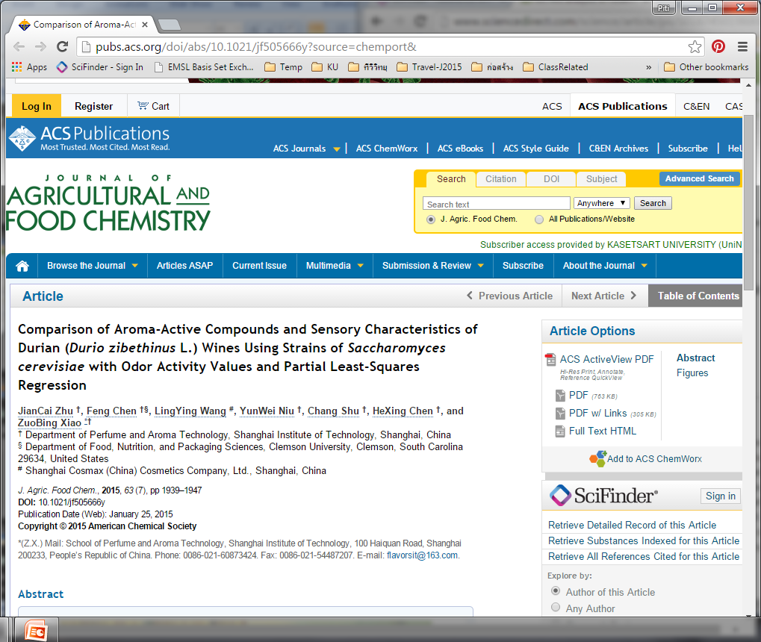
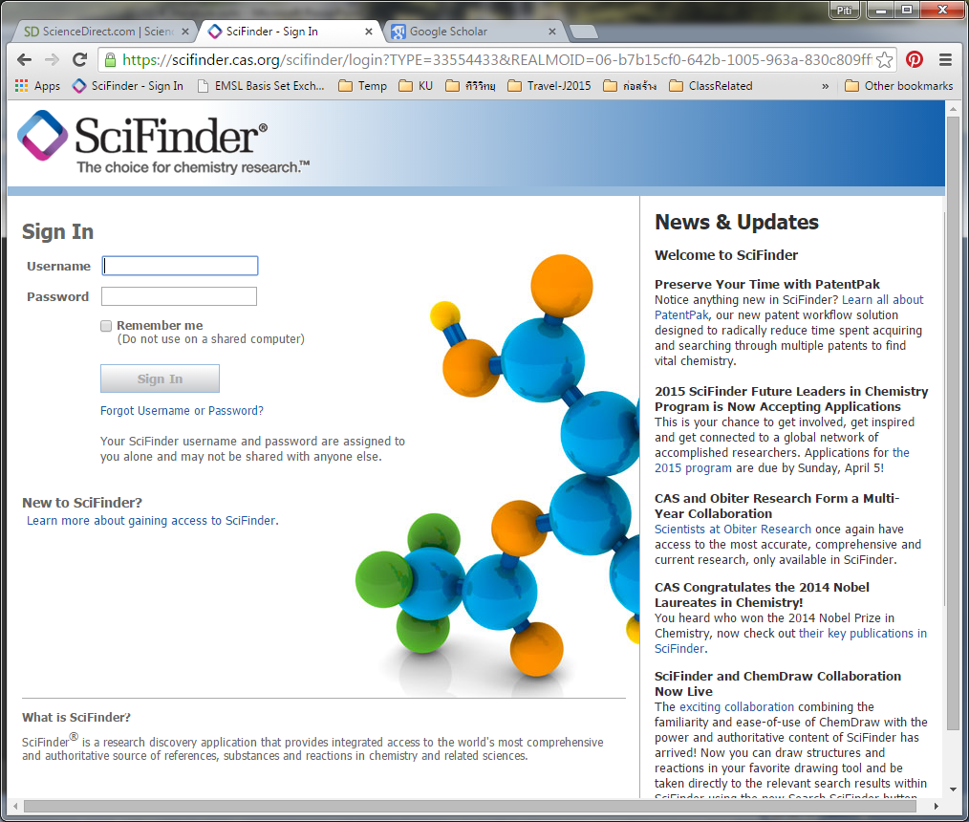
Scifinder
ต้องลงทะเบียน
ใช้ผ่านเว็บไซต์ (ip KU)
ให้ข้อมูลอ้างอิงที่เป็นระบบ
ให้บทความเต็ม*
สืบค้นได้ละเอียดและเจาะจง

Slide 5
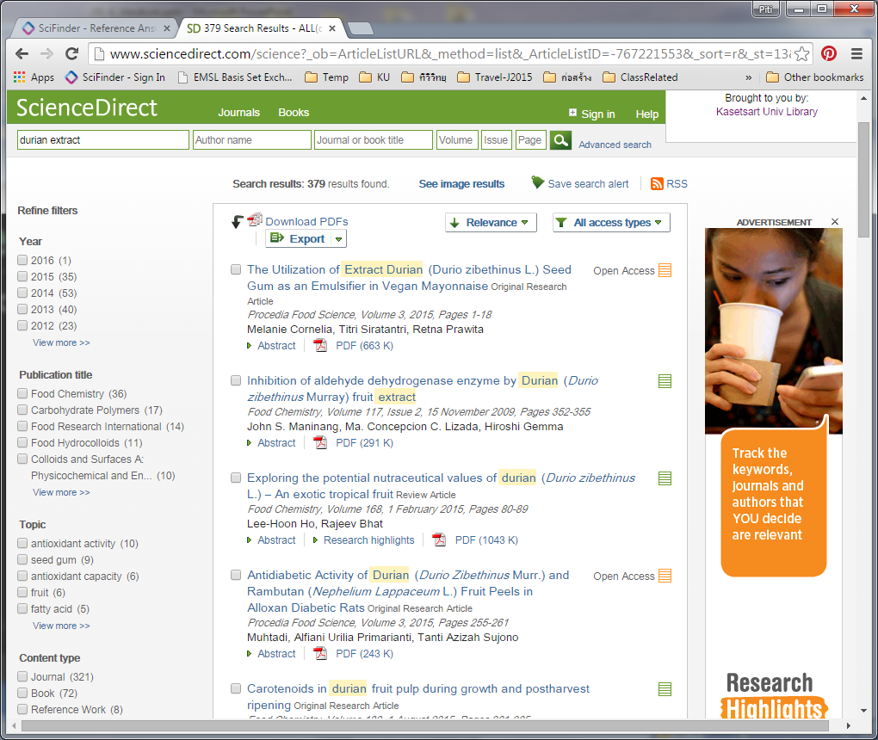
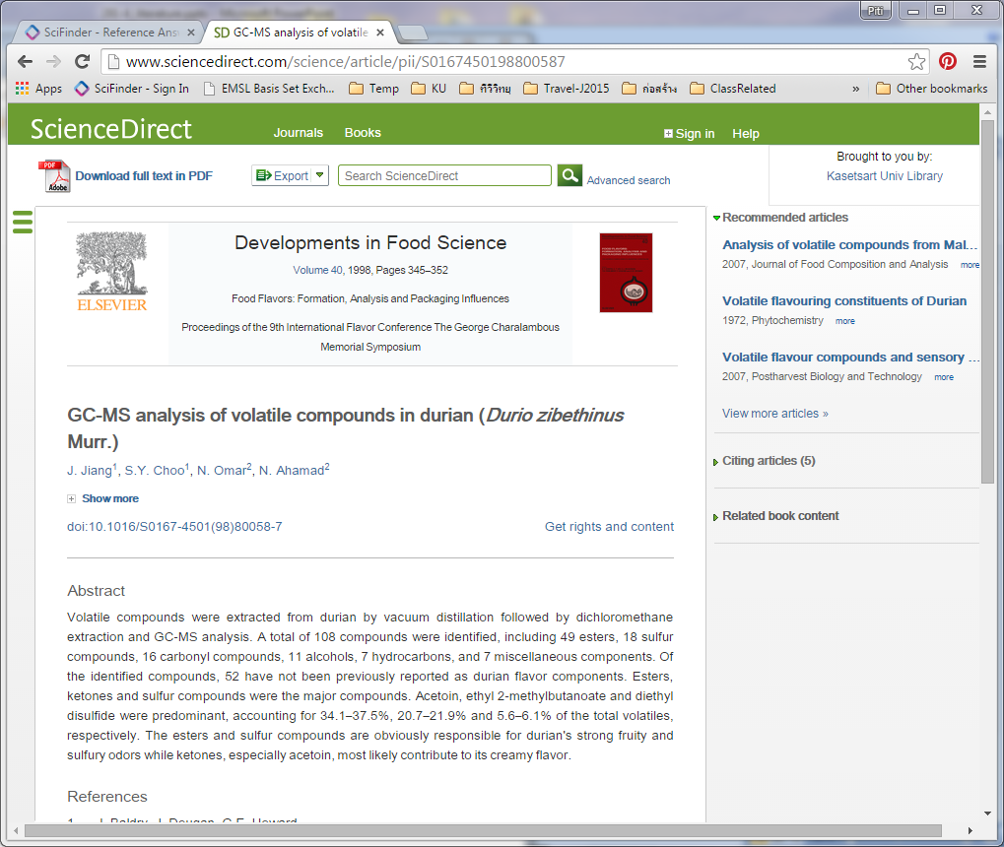
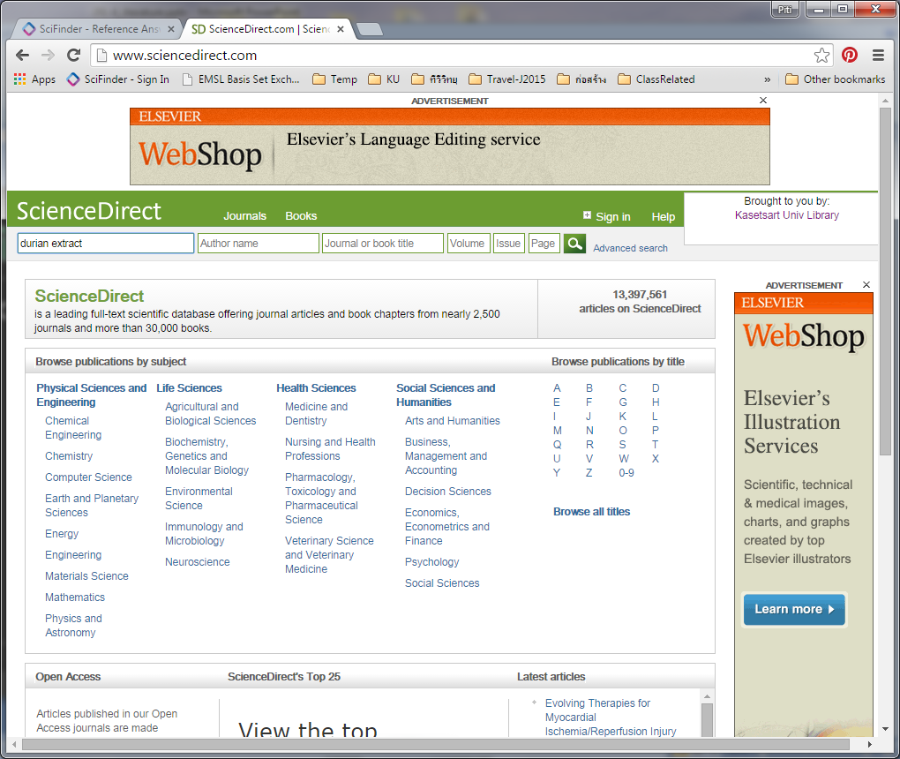
Science Direct
ใช้ผ่านเว็บไซต์*
ให้ข้อมูลอ้างอิงที่เป็นระบบ
ใช้ง่าย
ให้บทความเต็ม*

Slide 6
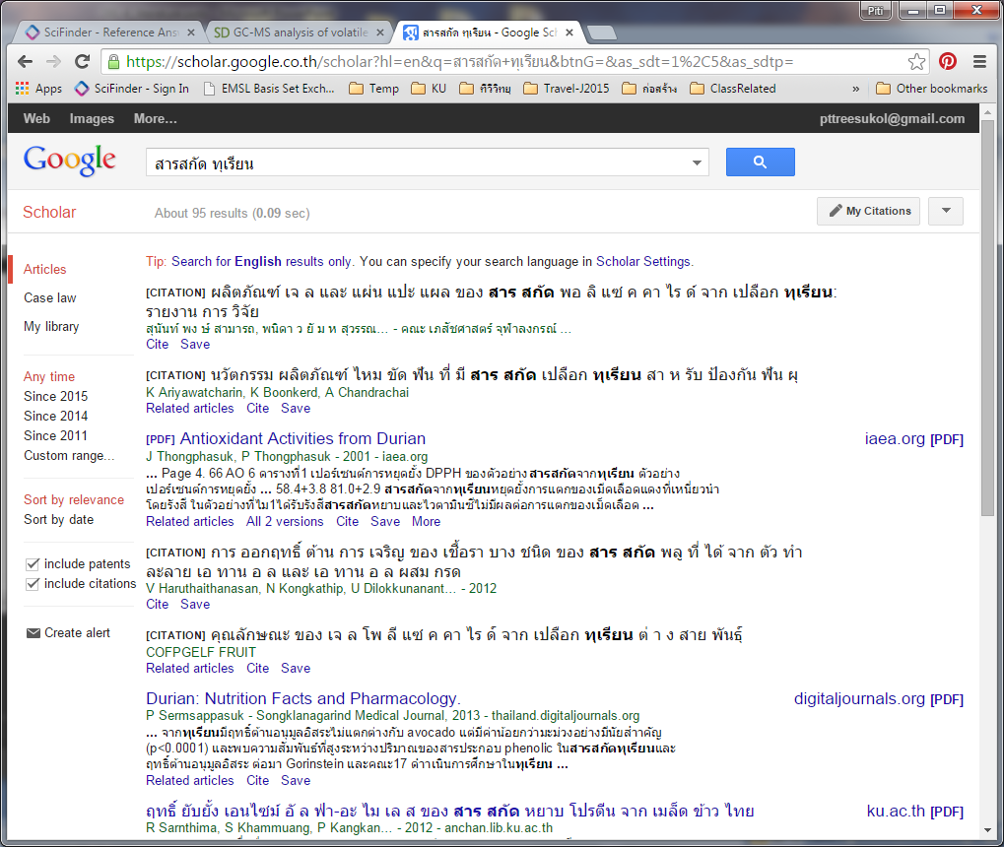
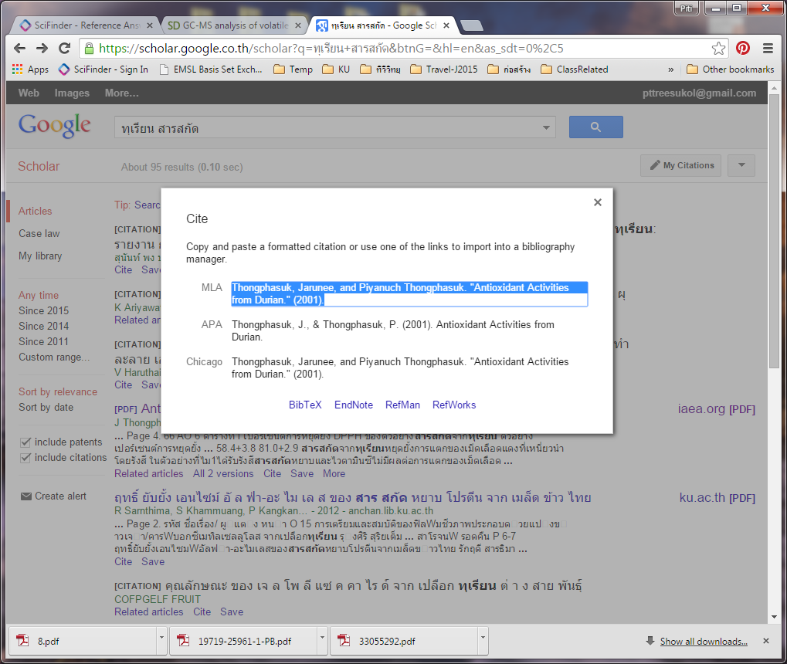
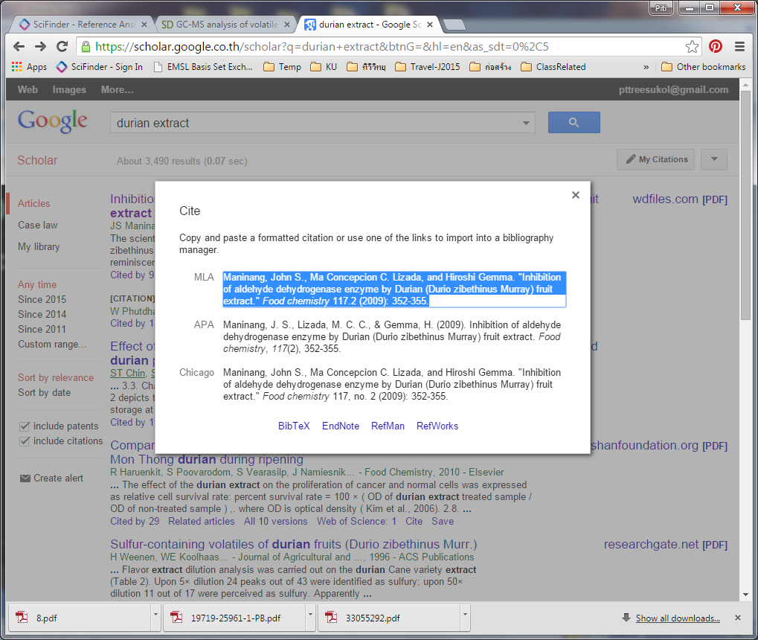
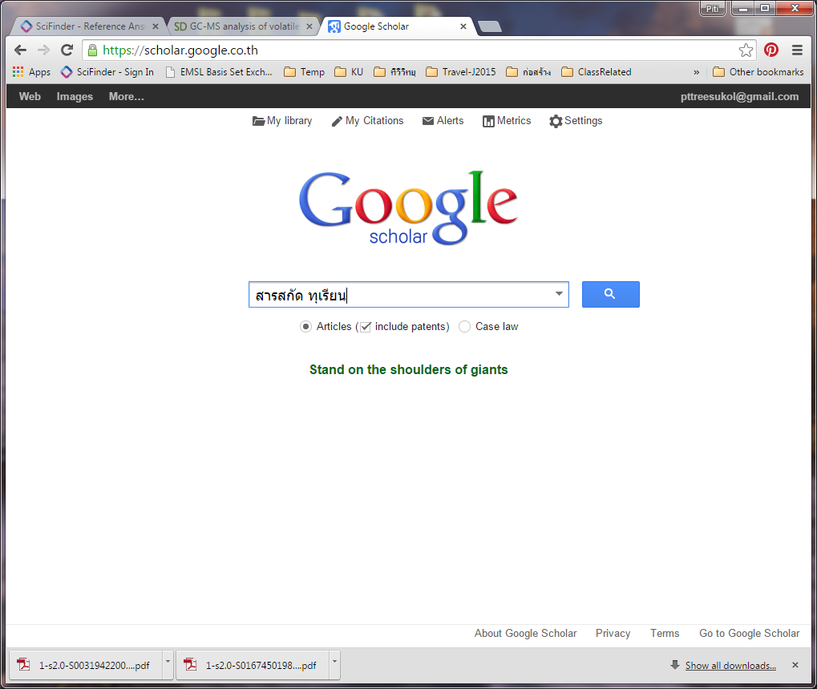
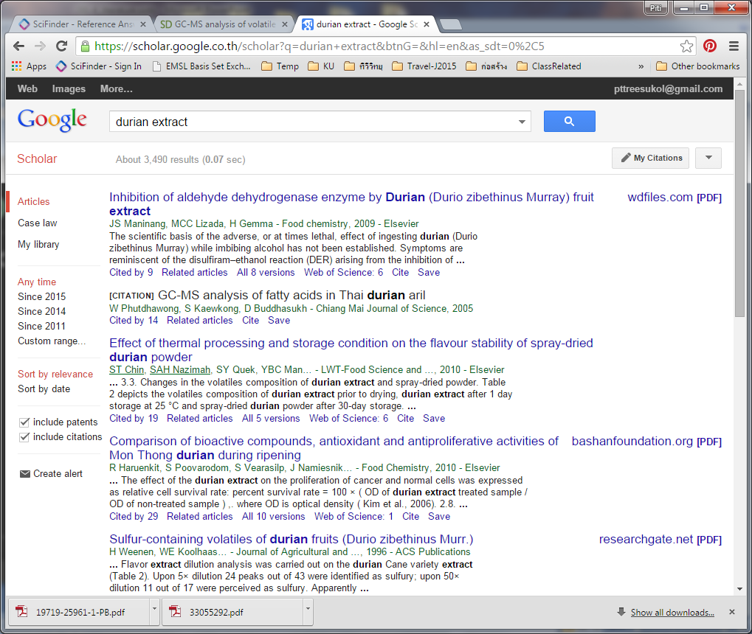
Google Scholar
ใช้ผ่านเว็บไซต์
ค้นได้ทั้งไทย-อังกฤษ
ใช้ง่าย
ให้ข้อมูลอ้างอิง*
ให้บทความเต็ม*

Slide 7
องค์ประกอบของบทความ
บทคัดย่อ (abstract)
บทนำ (introduction)
วิธีการทดลอง (method / experiment)
ผลการทดลอง (result)
วิเคราะห์/วิจารณ์ผลการทดลอง (discussion)
สรุปผล (conclusion)

Slide 8
บทคัดย่อ
ทำอะไร
เพื่อหาอะไร
ด้วยวิธีอะไร
ภายใต้เงื่อนไขอะไร
ได้ผลอย่างไร

Slide 9
บทนำ
เกี่ยวข้องกับอะไร
ทำไมถึงสำคัญ
ก่อนหน้านี้ใครทำอะไรมาแล้ว
ประเด็นที่ยังเป็นที่สงสัย
สนใจจะทำอะไร
ทำแล้วจะได้อะไร (จุดประสงค์)

Slide 10
วิธีการทดลอง
ต้องการหาค่าอะไร
ตัวอย่าง/กลุ่มเป้าหมายที่สนใจ (การเตรียมตัวอย่าง)
วัดค่าต่าง ๆ ด้วยวิธีอะไร
ด้วยเครื่องมือแบบไหน
ด้วยเงื่อนไขอะไร
เป็นวิธีใหม่หรือใช้กันอยู่แล้ว

Slide 11
ผลการทดลอง
ค่าที่วัดได้
ชนิดของตัวอย่าง
ตัวแปรที่ควบคุม
เงื่อนไขทางสถิติ
ชนิดของข้อมูล
ทางตรง
ทางอ้อม (การคำนวณ/การตีความ)
รูปแบบข้อมูล (ตาราง กราฟ ภาพ)

Slide 12
วิเคราะห์/วิจารณ์ผลการทดลอง
แนวโน้มของข้อมูล
ความสัมพันธ์ของตัวแปรต่าง ๆ
ทฤษฎีที่เกี่ยวข้อง
ความเชื่อมโยงของข้อมูลและจุดประสงค์

Slide 13
สรุปผลการทดลอง
ศึกษาสมบัติอะไร ของสารอะไร ภายใต้เงื่อนไขอะไร ได้ผลอย่างไร สรุปว่าอย่างไร
เป็นไปตามวัตถุประสงค์หรือไม่

Slide 14
ลำดับการอ่านบทความ
บทคัดย่อ
ใช้ตัดสินใจว่าเกี่ยวข้องหรือไม่
บทนำ
ข้อมูลเบื้องต้นเพื่อเข้าใจจุดประสงค์ของงาน
สรุปผล
ยืนยันข้อสรุปจากงาน (อาจต่างจากบทคัดย่อ)
วิเคราะห์/วิจารณ์ผล
ดูความสมเหตุสมผล ขั้นตอนการวิเคราะห์

Slide 15
การวิเคราะห์เนื้อหา
Signal Words
Support
Contrast
Cause & Effect

Slide 16
Logical Fallacies (เหตุผลวิบัติ)
Post Hoc (ลำดับเวลากับสาเหตุ)
False Dichotomy (จำกัดตัวเลือก)
Ad Hominem (อคติกับบุคคล)
Slippery Slope (ไถลไปไกล)
Non Sequitur (ไม่ได้เชื่อมโยงกัน)
Hasty Generalization (อ้างสถิติที่ไม่เพียงพอ)
Circular Reasoning (วนเวียน)
Red Herring (เบี่ยงเบนประเด็น)
Begging the Question (ประเด็นแฝง)
Etc.

Slide 17
Post Hoc (Ergo Propter Hoc)
confusing chronological order with causality
A flood happened after the comet appeared; therefore, the comet caused the flood.

Slide 18
False Dichotomy
misuse of either/or
If you aren't part of the solution, you're part of the problem.

Slide 19
Ad Hominem
to the person
Bill Clinton is a bad president because he is an unfaithful husband.
You are so stupid so your argument couldn't possibly be true.

Slide 20
Slippery Slope
extending an argument too far
First, medicinal wine from a teaspoon... and then, beer from a bottle! Soon, you'll be an alcoholic.

Slide 21
Non Sequitur
a faulty cause-effect relationship
This car has a noisy engine; therefore, it must be fast.
Because I drink a six-pack a day, sexy young chicks will come flocking to me.

Slide 22
Hasty Generalization
from a statistically insufficient or biased sample
Most of the people in the room opposed the project, so most people in the town probably oppose it, too.

Slide 23
Circular Reasoning
self-referential definitions
A good person is someone who does good things. If I do good things, then I am a good person.
He is a famous author because his novel is very famous.

Slide 24
Red Herring
trying to cloud the main issue with a distraction
If I hadn't done it, somebody else would have, so it's not really my fault.

Slide 25
Begging the Question
building upon a hidden assumption
When did you stop beating your spouse? Assumptions
1) you have a spouse
2) you have beaten your spouse

Slide 26
เหรียญพลังงานควอนตั้มทำจากหินลาวาภูเขาไฟ ซึ่งมีองค์ประกอบสำคัญเป็นแร่ Thorium-232 บริสุทธิ์ที่เกิดขึ้นเองตามธรรมชาติ เพียงแค่สวมใส่สามารถให้พลังงานที่ให้ประโยชน์ต่อร่างกายถึง 4,400 หน่วยวัด (CPM) ช่วยปรับความสมดุลของร่างกายที่อ่อนแอให้มีพลังที่แข็งแรง สามารถช่วยบำบัดอาการชา ปวดหัวมาจากอาการไมเกรน ภูมิแพ้ อัมพฤกษ์ นอกจากนั้น สามารถใช้ทำน้ำดื่ม โดยใช้เหรียญแตะข้างภาชนะใส่น้ำดื่ม 15 – 20 วินาที พลังของเหรียญจะทำให้โมเลกุลของน้ำแตกตัวให้เล็กที่สุดจาก 1 เป็น 1,000 จาก 1,000 เป็น 10,000 เมื่อดื่มแล้วน้ำจะซึมซับเข้าร่างกายอย่างรวดเร็ว ทำให้แข็งแรง เหรียญดังกล่าวได้รับผ่านการทดลองยืนยันถึงประสิทธิภาพจากสถาบันวิจัยที่มีชื่อจากสวิตเซอแลนด์รวมถึงองค์การนาซ่า อีกทั้งยังได้รับการยอมรับจากผู้มีชื่อเสียงทั้งในและต่างประเทศมากมาย เช่น นักกีฬาทีมชาติ นักการเมือง ดารานักร้อง ผู้ใช้มากกว่าร้อยละ 98.75 ยืนยันว่าเห็นผลชัดเจนหลังจากใช้เพียง 1 สัปดาห์
(ที่มา dr.TechThai http://thai-fusion.blogspot.com/ ก.ย. 2555)

Slide 27
น่าเชื่อถือ / ไม่น่าเชื่อถือ เพราะ
เป็นไปได้ / เป็นไปไม่ได้ เพราะ
อย่าใช้ความรู้สึก

Slide 28
https://owl.english.purdue.edu/owl/resource/659/03/
http://en.wikipedia.org/wiki/List_of_fallacies

